Slide 1
El Debate sobre la diferencia de los sexos.
Historia en Buenos Aires
Prof. Dra. Lucia A. Rossi
Prof. Lic. Florencia Ibarra

Slide 2
Depósito de Contraventores de la Policía
Sala de Observación de Alienados
(24 de Noviembre)
1902 - 1913
Creado en 1899 – Dirigido por Fransisco De Veyga (1866-1948) . Titular de la Cátedra de Medicina Legal de la Fac. de Medicina de la UBA.
Luego lo dirigió José Ingenieros.
El Servicio de Observación de Alienados fue uno de los tantos laboratorios sociales que surgieron de la intersección entre la clínica médica y la criminología durante este periodo.
Análogo al Depot de Clerembault.
¿Dónde funcionó?: En la Calle 24 de Noviembre y Victoria (actualmente Hipólito Yrigoyen).

Slide 3
Experiencia clínico criminológica del psiquiatra francés. Maestro de l’Infirmerie Especial, luego Depot Municipal des aliennées de la Prefectura de la Policía de París. Certificateur.
Atendía sospechosos de enfermedad mental.
Contaba con 11 celdas de hombres y 7 de mujeres (2000 pacientes por año). Criminales, prostitutas, enfermos, vagabundos. Intoxicaciones alcohólicas, por haschis, éter.
13.000 Fichas (1920-1933). Reproducen la “mirada” clínica, “fotografismo” minucioso para dejar fijada una sintomatología compleja en situación de urgencia médico-legal. Mínimos detalles de la vestimenta; análisis fino del lenguaje y del comportamiento, dominio de los silencios, crea una situación emocional propicia.

Slide 4
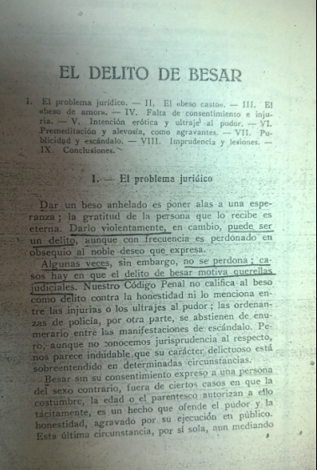

Slide 5
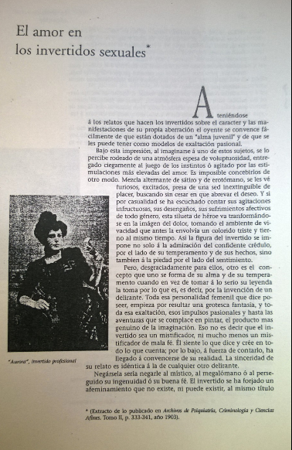

Slide 8
Objetivo:
secuestro de los individuos cuyo estado mental ofreciera un peligro para la seguridad de las personas o las propiedades o que implicara la incapacidad de adaptar la conducta a las condiciones del medio social, constituyéndose en una “amenaza para el orden público”. Además, estaba destinado a ayudar al alienado “indigente”, a quien se debía asistencia y amparo, tramitando su secuestro en los hospitales de alienados para su tratamiento médico.
De Veyga dijo: "¡Qué muestrario maravilloso de degenerados hereditarios y desadaptados sociales! ¡Qué espectro multicolor de todos los matices de la locura y el delito! ¡Qué tesoro psicológico de todas las anomalías y todas las perversiones!" (Loudet, 1971: 129).

Slide 9
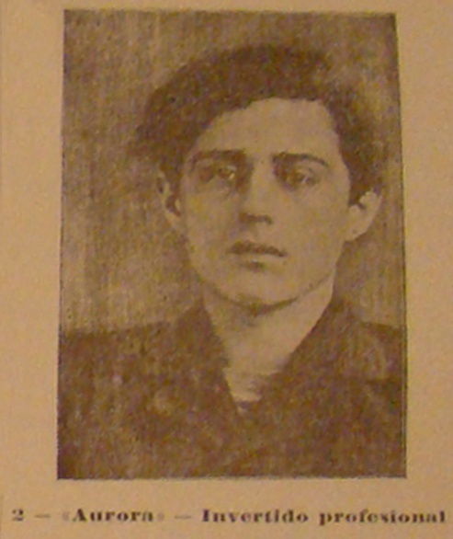
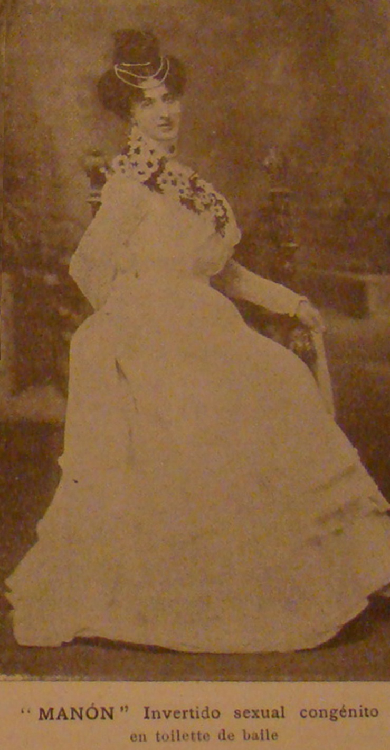
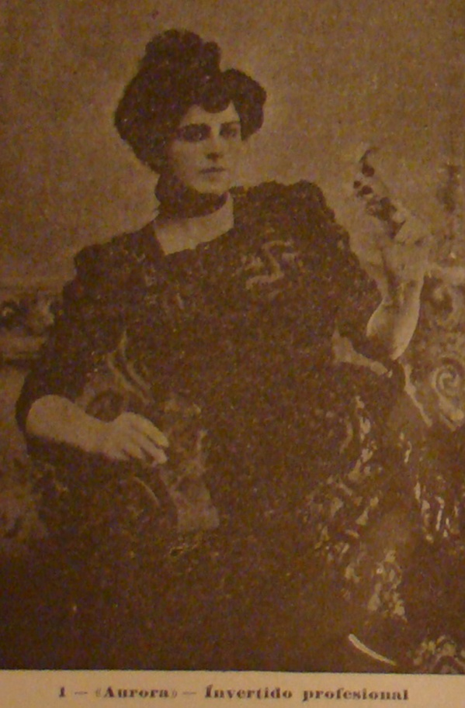
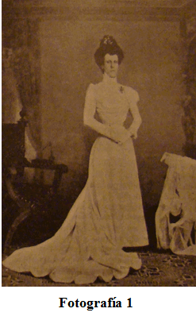

Slide 10
De Veyga;
Invertido sexual imitando a
la mujer honesta, 1902.
"Aída", tal es el poético nombre con que nuestro sujeto se hacía distinguir en el mundo especial de su figuración, se caracteriza, en efecto, por su ejemplar regularidad de costumbres …. Las primeras impulsiones de la malformación psico sexual le infunden, contrariamente á la regla, ideas de honestidad.
Su seductor tiene que convertirlo en "esposa" para poseerlo, y, en esta unión, que para ser real no careció sino de la sanción de la ley, su sola preocupación fue la lealtad á la fé jurada. No correspondido en los límites que quería, disuelve el vínculo y en la «viudez» es modelo de corrección como lo fue antes de unirse, no cediendo á nuevas solicitudes del amor sino mediante un nuevo pacto, tan formal como el primero, y al cual trae las mismas ideas de fidelidad que ya había practicado anteriormente.

Slide 11
Sus rasgos exteriores no tenían nada de especial. La degeneración mental, de la cual era una triste expresión, no se acompañaba de degeneración física. Al contrario, era bien formado y no mal parecido. Nacido en buena cuna y criado en la holgura …
De poco vuelo intelectual, aunque no rudo, los estudios no pasaron de la clase preparatoria del bachillerato, …
A los veinte años, deseando ocuparse en algo, se le obtiene un puesto en la casa Rosada, en cuyo desempeño se distingue siempre por su exactitud y su compostura. Nada de particular se nota en él, sino su habitual pulcritud de lenguaje. Sus compañeros de oficina no intiman con él pero lo tratan con bastante familiaridad, simpatizando, en general, con su corrección de maneras, su discreción de trato y su carácter apacible.
De una repartición próxima á la suya venía con frecuencia un empleado ya algo entrado en años, sin ser viejo, que departía siempre alegremente con los jóvenes que allí trabajaban. … juntos salían de la Casa Rosada, juntos entraban al día siguiente … Es el caso que en un momento dado los dos se confundía en un idílico pensamiento. El joven se había sentido cual era: «un espíritu femenino hecho para el amor del hombre»; el compañero se había encontrado sorprendido por este singular fenómeno de transición, ocurrido á su vista, y se dejaba llevar por la secreta atracción que aquél ejercía. De allí á las expansiones eróticas no había sino un paso que franquear, … Nuestro joven lo hubiera dado, desde luego, siguiendo las tentadoras insinuaciones del compañero, pero, y aquí empieza la originalidad de la observación, al momento de ceder se siente acosado por el escrúpulo de mancillar su honra, incólume hasta entonces. Entregarse así cobardemente al seductor, era para él un acto indelicado que le dejaría eternamente sumido en la vergüenza. Poniendo entonces á prueba las declaraciones del que ya puede llamarse su amante, le exigió que se uniera en «matrimonio».

Slide 12
El «casamiento» de invertidos sexuales no es un hecho raro, por cierto, pero esta ceremonia no se realiza ordinariamente sino como acto de ostentación escandalosa, para hacer público un amancebamiento existente ó meditado, siendo siempre gente corrida en el ageno quien la practica. Aquí, la proposición tenía todo el sello de la ingenuidad, debiendo admirarse tanto la intención que la provocaba como la condescendencia de quien la aceptaba, pues al fin ella fue tomada en serio y llevada á la práctica.
El acto se realizó con el aparato convencional de una boda real; ella, vestida de blanco, adornada la cabeza de azahares; él de frac y guante blanco, como si fuera á recibir la santa unción del sacerdote... Pocos festejos hubo, no permitiendo la timidez de la novia darle la repercusión deseada. Una modesta pero bien arreglada casita (puesta probablemente por ella) les recibía bajo su techo y debía guardarles por todo el tiempo que había de durar la unión.
La paz de aquel hogar sui generis parece empero que pronto se alteró. El debió empezar a sentir la náusea de su triste papel y ella celosa, exijente, se creía mal correspondida. Un buen día, después de mas de un año de vida conyugal, imitada hasta en los menores detalles, se efectuó un rompimiento completo y se divorciaron.

Slide 13
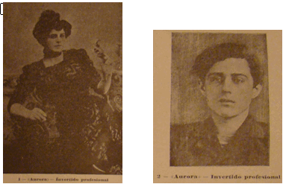

De Veyga. 1903.
"La inversión sexual adquirida. Tipo profesional: un invertido comerciante"
"Es frecuente la regla de que el invertido profesional sea un delincuente"
«Del Buen Retiro á la Alameda
los gustos locos me vengo á hacer,
Muchachos míos ténganlo tieso
que con la mano gusto os daré.
«Con paragüitas y cascabeles
y hasta con guante yo os las haré,
y si tú quieres, chinito mío,
por darte gusto la embocaré.
«Si con la boca yo te incomodo
y por la espalda me quieres dar,
no tengas miedo, chinito mío,
no tengo pliegues ya por detrás.
«Si con la boca yo te incomodo
y por atrás me quieres amar,
no tengas miedo, chinito mío,
que pronto mucho vas a gozar.

Slide 14

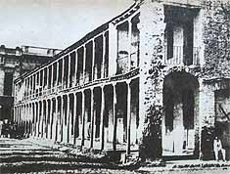
Las minas – El lunfardo – la zona Roja

Slide 15
Anónimo. 1910 “Reglamento del Servicio de Observación de Enajenados”, Archivos de Psiquiatría, Medicina Legal y Ciencias Afines, sección “variedades”, Talleres Gráficos de la Penitenciaría Nacional.
Ballvé, Antonio. 1907 . “Reglas generales del procedimiento policial en los delitos públicos”, en Archivos de Psiquiatría, Criminología, Medicina Legal y Ciencias Afines, año vi, Talleres Gráficos de la Penitenciaría Nacional, Buenos Aires.
Barbieri, Pedro. 1906 “La clínica criminológica”, en Archivos de Psiquiatría, Criminología, Medicina Legal y Ciencias Afines, año v, Talleres Gráficos de la revista Semana Médica, Buenos Aires.
De veyga, Francisco. 1906 “La simulación del delito”, en Archivos de Psiquiatría, Criminología, Medicina Legal y Ciencias Afines, año ii, Talleres Gráficos de la revista Semana Médica, Buenos Aires.
De Veyga, Francisco. 1903 “Estadística de la Sala de Observación de Alienados”, en Archivos de Psiquiatría, Criminología, Medicina Legal y Ciencias Afines, año ii, Talleres Gráficos de la Penitenciaría Nacional, Buenos Aires.
De Veyga, F. 1902 “Degeneración, locura y simulación en los ladrones profesionales”, en Archivos de Psiquiatría, Criminología, Medicina Legal y Ciencias Afines, año i, Talleres Gráficos de la Penitenciaría Nacional, Buenos Aires.
Ingenieros, José. 1907 “Liberación y abandono de alienados delincuentes”, en Archivos de Psiquiatría, Criminología, Medicina Legal y Ciencias Afines, año ix, Talleres Gráficos de la Penitenciaria Nacional, Buenos Aires.
Ingenieros, J. 1902 “El caso Tallarico”, en Archivos de Psiquiatría, Criminología, Medicina Legal y Ciencias Afines, año i, Talleres Gráficos de la Penitenciaría Nacional, Buenos Aires.
Ingenieros, José y Juan c. córdoba. 1903 “La defensa social y los alcoholistas crónicos”, en Archivos de Psiquiatría, Criminología, Medicina Legal y Ciencias Afines, Talleres Gráficos de la revista Semana Médica, Buenos Aires.
La Puente, Eduardo. 1902 “Estudio clínico sobre los perseguidores amorosos”, Archivos de Psiquiatría, Criminología, Medicina Legal y Ciencias Afines, Talleres Gráficos de la Penitenciaría Nacional.

